Slide 1
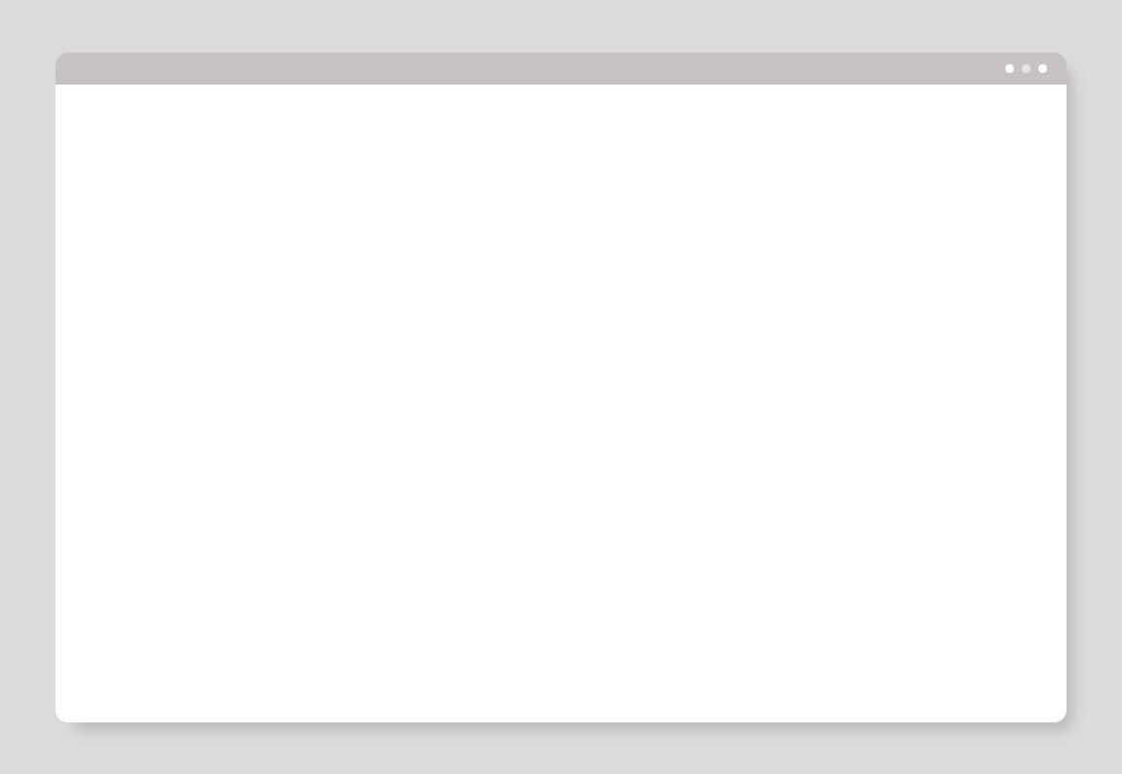
Daemonis
팀장 이경준
김연찬
권범수
정범균 (휴학)

Slide 2

INDEX
게임 소개
시스템
그래픽
개발 상황
게임 개요
스토리
컨셉
던전
성장
몬스터
캐릭터
배경

Slide 3

게임 소개
제목 - Daemonis
장르 - 2D 탑다운 핵앤슬래시 RPG
그래픽 - 2D 픽셀아트
플랫폼 - 모바일
모티브 - 디아블로, 언디셈버,
패스오브 엑자일

Slide 4

게임 소개
스토리
작은 마을에서 평범한 일상을 보내고 있는 주인공 모리스에게 어느 날 하늘에서 천사가 내려와서 마족들에게서 세계를 구해달라는 계시를 받는다.
계시와 함께 마력을 전수받은 모리스는 자신의 작은 마을을 벗어나 마법사의 길을 걸어나가기 시작한다.

Slide 5
게임 소개
플레이 순서
1. 스토리 진행
1액트부터 시작하여 7액트까지 이어지는 스토리를 진행한다.
2. 인베이드 게이트
스토리를 7액트까지 클리어하여 엔딩을 본 유저는 각 액트의 맵을 배경으로 한 반복적으로 돌수있는 던전이 활성화된다. 던전의 레벨을 높여가며 끊임없이 성장한다.

Slide 6
게임 소개
액트 컨셉 소개
번호 | 이름 | 배경 컨셉 | 주요 컬러 | 종족 | 보스 | 적정 레벨
1 | 나태 | 동굴 | 감색 | 코볼트, 오거, 트롤 | 벨페고르 | 1 ~ 10
2 | 탐욕 | 폐허 | 황색 | 드워프 | 마몬 | 10 ~ 20
3 | 음욕 | 감옥 | 초록색 | 세이렌, 하피 | 아스모데우스 | 20 ~ 30
4 | 분노 | 투기장 | 적황색 | 수인족 | 사탄 | 30 ~ 35
5 | 시기 | 교회 제단 | 자주색 | 엘프 | 레비아탄 | 35 ~ 40
6 | 인색 | 보물창고 | 황금색 | 골렘, 가디언 | 바알세불 | 40 ~ 45
7 | 교만 | 궁전 | 적색 | 호문쿨루스 | 루시퍼 | 45 ~ 50

Slide 7
게임 시스템
인베이드 게이트
1. 던전 진행
카오스던전에 입장하게되면 화면의 우측에 게이지가 표시된다.
몬스터들을 잡아서 게이지를 모두 채우게 되면 보스방으로 이동할 수 있는 포탈이 열린다.
보스를 잡으면 던전이 클리어된다.
2. 종류
액트가 7가지가 있듯이 카오스 던전 또한 액트를 배경으로 하여 7개의 던전이 존재한다. 각 던전들은 던전 속에서 드랍되는 아이템 종류가 달라서 캐릭터를 성장시키려면 던전들을 골고루 돌아야 하며 자신이 필요한 아이템에 맞춰서 돌아야 한다.
던전마다 각각의 개별 던전레벨이 존재하며 던전 레벨이 높을수록 더 많은 아이템을 얻을 수 있다. 던전 레벨은 던전을 클리어했을 시 던전 경험치를 획득할 수 있다.

Slide 8
게임 시스템
캐릭터 성장
레벨
장비

Slide 9
게임 시스템
캐릭터 성장
장비 이름
장비
이미지
등급
착용 레벨
1. 기본 스탯
장비의 기본 스탯이다. 강화를 통해 기본 스탯을 높일 수 있다.
무기 - 공격력
방어구 - 방어력, 체력
2. 등급
일반, 고급, 희귀, 영웅, 전설, 유물 총 6가지의 등급이 있다.
등급에 따라 기본 스탯의 변화는 없지만 나올 수 있는
추가 옵션의 개수와 값이 달라진다.
기본 스탯
장비 기본 설명
추가 옵션
1.
2.
3.
세트 옵션

Slide 10
게임 시스템
캐릭터 성장
장비 이름
장비
이미지
등급
착용 레벨
3. 추가 옵션
기본스탯이 아닌 부가적인 추가 스탯들을 부여한다. 아이템을
통해 옵션의 종류를 바꾸거나 수치를 바꿀 수 있다.
ex) 공격력&방어력 증가, 크리티컬 확률 & 대미지 증가,
체력&마나 회복력 증가, 이동&공격 속도 증가, 회피 확률 증가
4. 세트 옵션
유물등급 장비에선 세트옵션이 붙어있는 장비가 존재한다.
세트장비를 착용 했을 시 세트아이템의 컨셉에 맞는 스킬 시스템이
변경되는 추가 능력이 생긴다.
기본 스탯
장비 기본 설명
추가 옵션
1.
2.
3.
세트 옵션

Slide 11
게임 시스템
일반 몬스터
직선 투사체 공격
원거리
범위 장판 공격
일반 몬스터
근접 공격
근거리
일정거리 돌진 공격
피해감소 스킬

Slide 12
게임 시스템
정예 몬스터
1. 정예 몬스터
정예 몬스터는 일반 몬스터에 비해 기본 스탯이 배로 강하다.
또한 일반 몬스터와는 달리 특수 상태를 가지고 있다.
특수 상태
번호 | 이름 | 설명
1 | 회피 | 플레이어의 공격을 일정 확률로 회피한다
2 | 광분 | 해당 몬스터의 이동속도와 공격속도가 증가한다
3 | 운석 | 해당 몬스터 주변으로 강력한 운석이 일정 확률로 떨어진다
4 | 순간이동 | 플레이어 주변으로 순간 이동한다
5 | 회복 | 해당 몬스터의 체력이 매 초 회복된다
6 | 두려움 | 해당 몬스터에게 피격 시 플레이어의 물약 사용이 제한된다

Slide 13
게임 시스템
보스 몬스터
패턴 추가
보스 몬스터는 정예몬스터와 같이 특수 상태도 부여된다.
정예몬스터와의 차이점은 공격에 다양한 패턴들이 추가된다.

Slide 14

게임 그래픽
플레이어

Slide 15
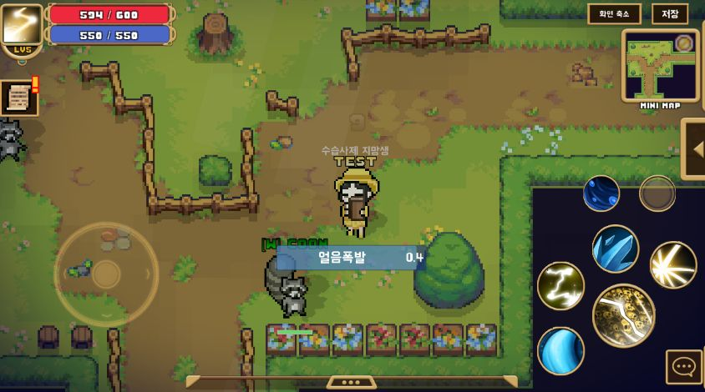
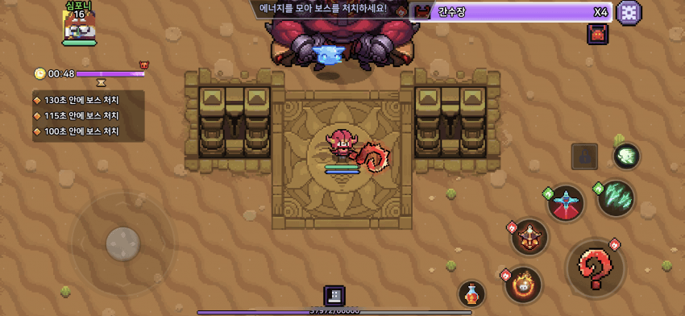
게임 그래픽
배경

Slide 16
개발 상황
개발 상황

Slide 17
Thank you

